Slide 1
Характеристика биогеоценоза
Презентация -сопровождение урока биологии в 10 классе по программе Пономаревой И.Н.
Автор: Лобес Светлана Геннадьевна
Учитель биологии МАОУ «СОШ №2»
Город Чернушка

Slide 2
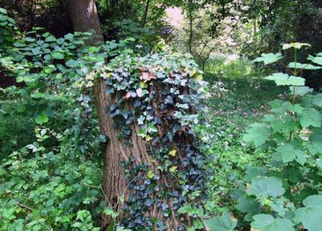
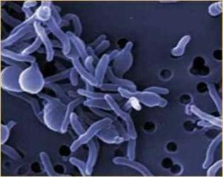
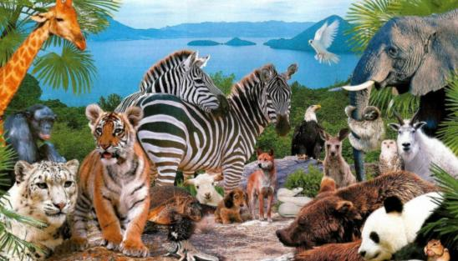
Видовой состав БГЦ
Фитоценоз
Зооценоз
Микробоценоз

Slide 3
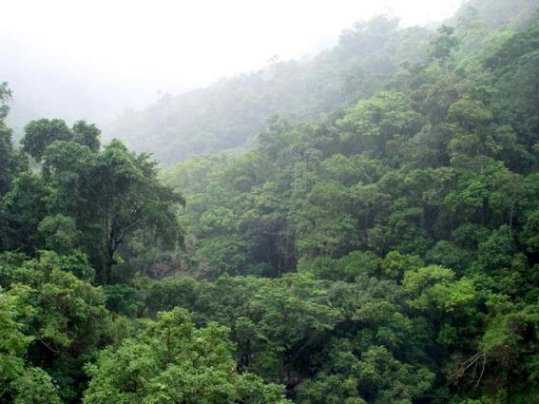
Видовая насыщенность
Количество видов, зарегистрированных на определенной площади

Slide 4
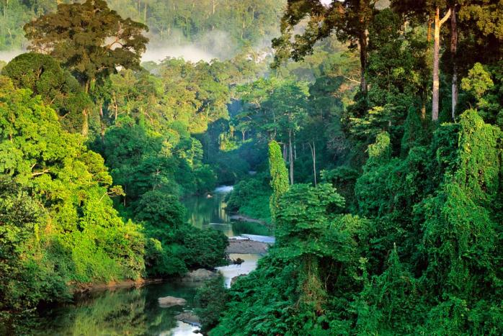
Видовое богатство
Полный список видов в пределах БГЦ

Slide 5
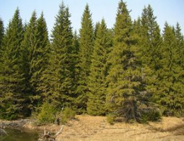
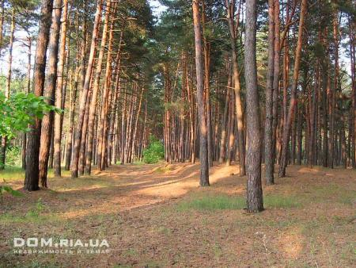
Вид доминант
Вид, представленный в БГЦ очень большим количеством особей
http://cdn.img.ria.ua/photosnew/dom/photo/uchastok_pod_jiluyu_zastroyku_dnepropetrovsk_prodaja__10061481f.jpg
http://www.zagorod.ru/u/lands/gal/118e65b12ff6545c.jpg

Slide 6
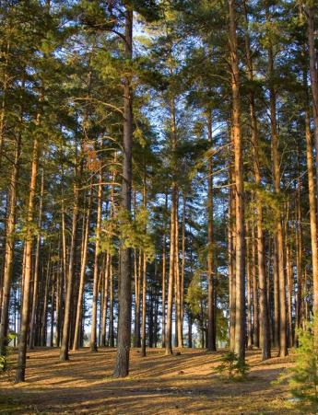
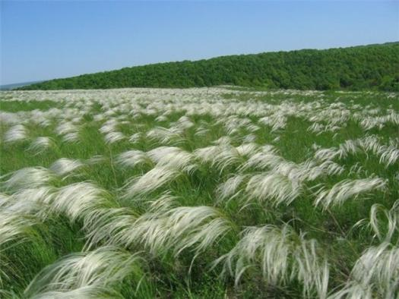
Виды эдификаторы
виды растений в растительном сообществе, определяющие его особенности.
Например, в сосновых лесах сосна, в степи ковыль.

Slide 7
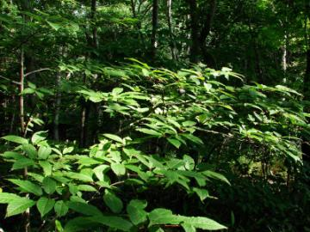
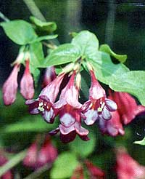
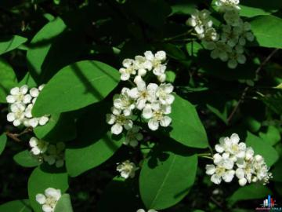
Вид ассектатор
виды растений, участвующие в построении сообщества, но мало влияющие на создание фотосферы.
Вид, соучастник, представлен не большим количеством видов
Черемуха
Вейгела
Кизильник

Slide 8
Возрастные группы
Нормальные (все возрастные группы)
Внедряющиеся (инвазионные) – преобладают молодые особи
Регрессивные - преобладают старые или половозрелые экземпляры

